Slide 1
Temperatur
Diese Materialien werden vom FunThink Team bereitgestellt, verantwortliche Institution: Pädagogische Hochschule Ludwigsburg
Soweit nicht anders vermerkt, steht dieses Werk und sein Inhalt unter einer Creative Commons Lizenz (CC BY-SA 4.0). Ausgenommen sind Förderlogos und CC-Icons / Modul-Icons.

Slide 2
Temperatur

Slide 3
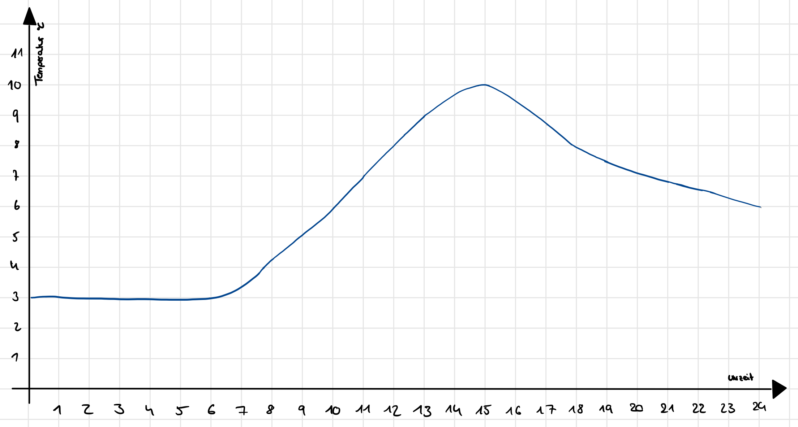
Temperatur Stuttgart
Source temperature data: https://www.wetter2.com/europe/germany/baden-wurttemberg/stuttgart?page=past-weather#day=2&month=2 (25.03.2022)

Slide 4
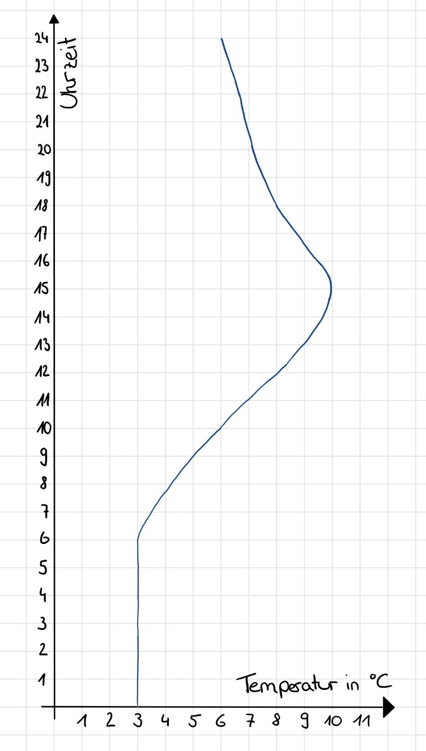

Slide 6
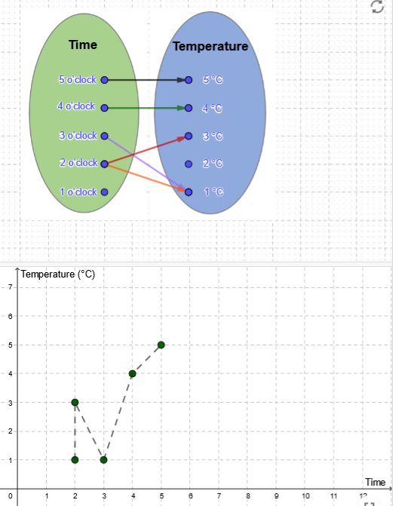
GeoGebra „Temperatur“
Bearbeite die Forscheraufträge mit GeoGebra.
Pfeile bewegen

Slide 7
Arbeitsauftrag:
Bearbeite die Aufgaben und Forscheraufträge auf dem Arbeitsblatt.
Scanne den QR-Code und arbeite mit den GeoGebra Applets
Bearbeite der Reihe nach die Forscheraufträge und notiere deine Ergebnisse im Forscherheft.
Teil 1
Teil 2

Slide 8
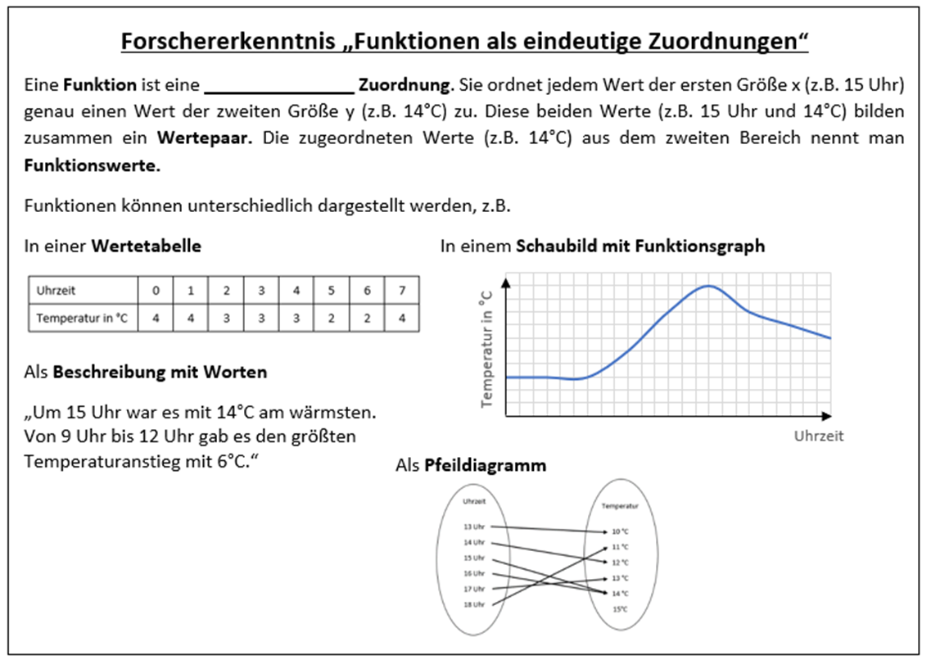
Forschererkenntnis

Slide 9
Forschererkenntnis

Slide 10
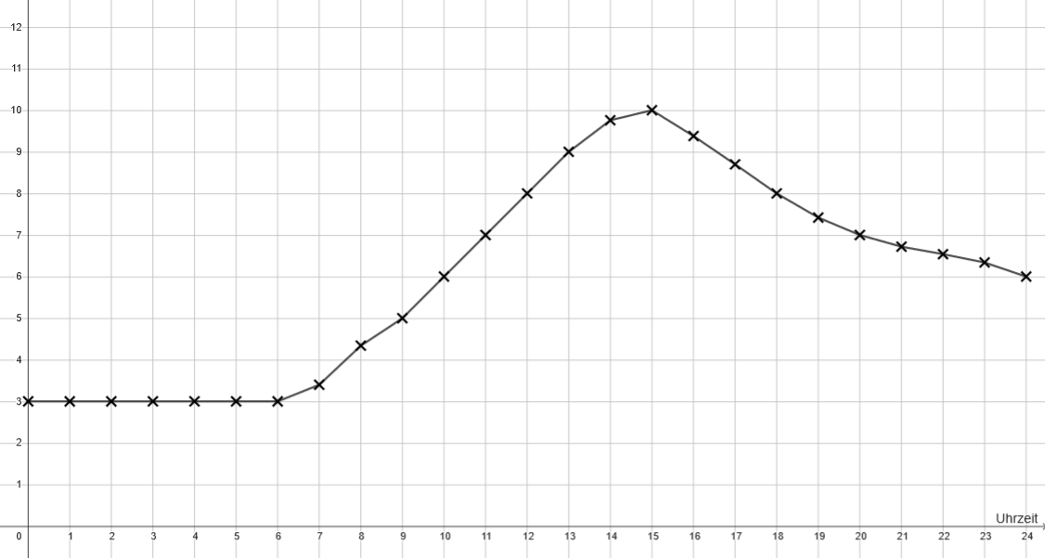
Welches Schaubild passt besser?
Temperature (°C)
Temperature (°C)
time
time
A B
Notes:
Beschreibung Schaubild
Vereinfachte Darstellung
Thematisierung der Linearisierung in Schaubild B
Fazit: Schaubild A passt besser, Temperaturen gehen ineinander über, lineare Veränderungen weniger passend.

Slide 11
Welches Schaubild ist eine Funktion?

Slide 12
Ist die Zuordnung eindeutig? Begründe!
1 2 3

Slide 13
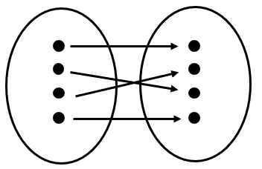
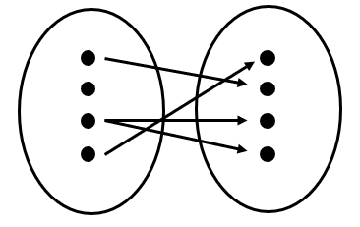
Ist die Zuordnung eindeutig? Begründe!
1 2

Slide 14
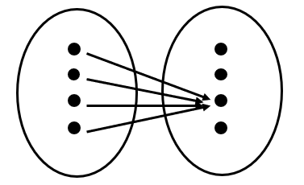
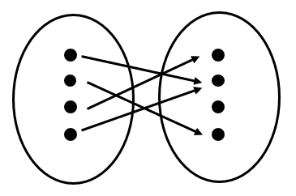
Ist die Zuordnung eindeutig? Begründe!
1 2

Slide 15
Ist die Zuordnung eindeutig? Begründe!
Situation 1: Die Anzahl von Salatgurken und der Preis dafür.
Situation 2: Die Brenndauer einer Kerze und die Höhe einer Kerze.
Situation 3: Die zurückgelegte Wegstrecke zur Schule und die benötigte Zeit.
Situation 4: Ein deutsches Wort und seine englische Übersetzung
Notes:
Ist die Situation eindeutig? Begründe! Was ist die erste, was die zweite Größe?
Situation 1: Ich zahle für jede Gurke mehr, erste Größe: Salatgurke, zweite Größe Preis → eindeutige Zuordnung
Situation 2: Es wird eine bestimmte Kerze betrachtet. Erste Größe: Brenndauer, zweite Größe: Höhe → eindeutige Zuordnung
Situation 3: erste Größe: Wegstrecke, zweite Größe: benötigte Zeit → nicht eindeutig. Ich kann von dem gleichen Ort unterschiedlich lange zur Schule brauchen wenn ich laufe, mit dem Fahrrad oder Auto fahre. Oder Diskussion
Situation 4: erste Größe: deutsches Wort; zweite Größe: englische Vokabel: nicht eindeutig. Ich kann zu einem deutschen Wort verschiedene Übersetzungen finden, z.B. Bank (als Sitzbank: bench) oder Bank (als Geldinstitut: bank)

